Slide 1
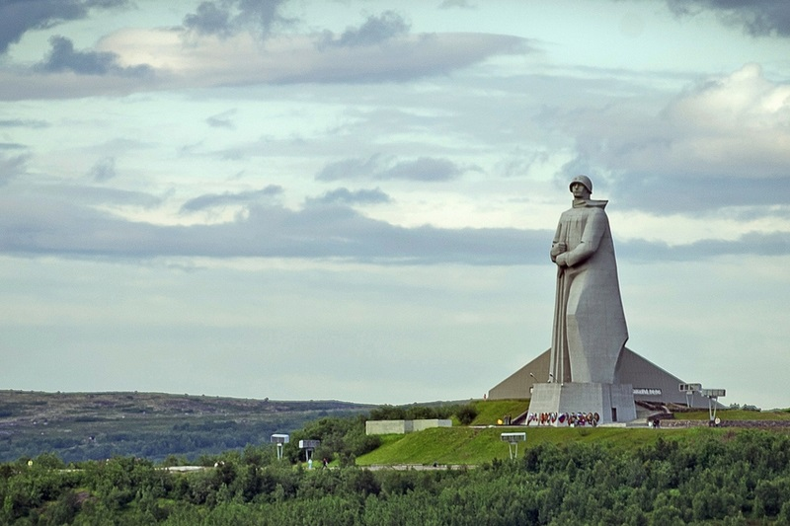
муниципальное бюджетное дошкольное образовательное учреждение
«Детский сад №12 г. Кировска»
«ВЕЛИКАЯ
ОТЕЧЕСТВЕННАЯ ВОЙНА
В ЗАПОЛЯРЬЕ»
Подготовила: Безногова Надежда Ивановна, воспитатель группы для детей 6 - 7 лет

Slide 2
22 июня 1941 ( перед нападением 4.00 утра)

Slide 3
Фашистские самолеты бомбят мирные города

Slide 4
22 июня 1941

Slide 5
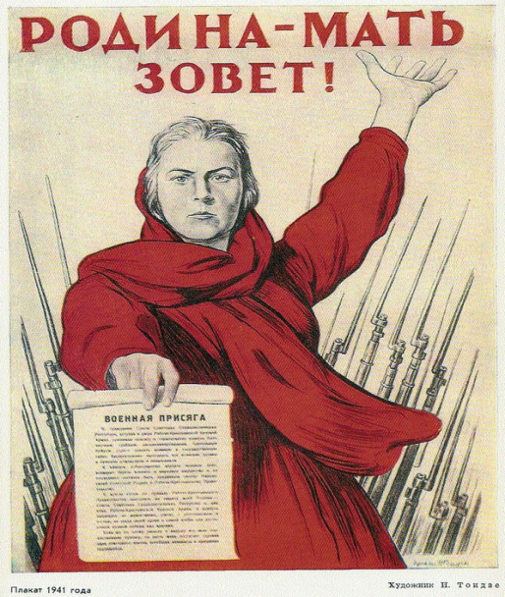

Slide 6
Плакаты, призывающие на фронт

Slide 7
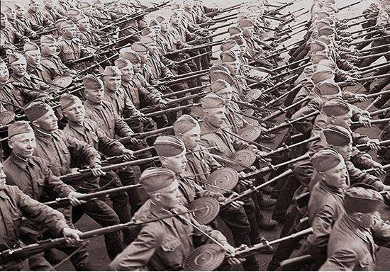

Slide 8
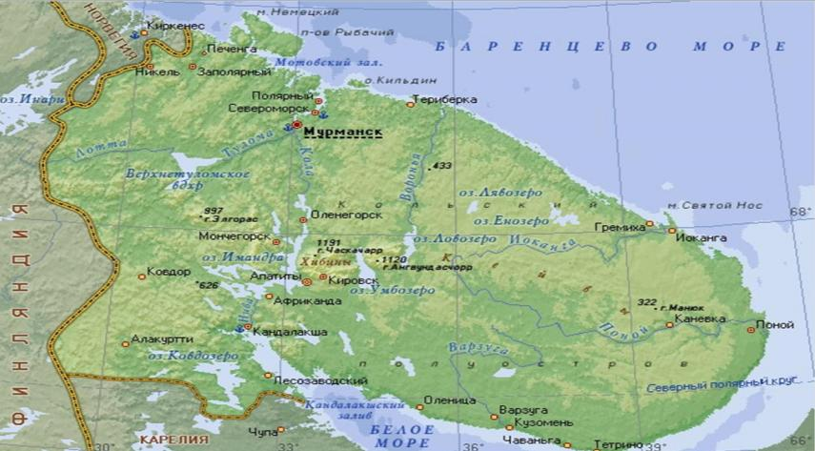
Кольский полуостров занимал значительное место в агрессивных планах гитлеровского командования. Основными задачами противника на этом участке были захват Мурманска с его незамерзающим портом, пунктов базирования Северного флота. Кроме того , захватчиков привлекали богатства Кольской земли.

Slide 9
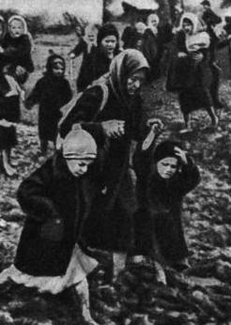
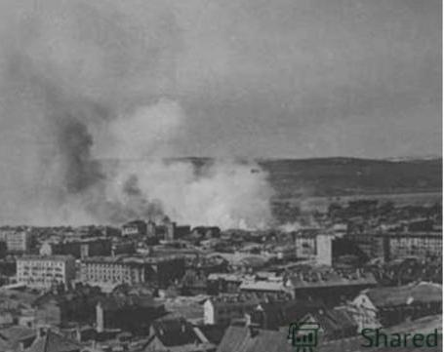
Великая Отечественная война в Заполярье началась с массированных бомбардировок городов, населенных пунктов, промышленных предприятий, пограничных застав, военно-морских баз. Первые налеты фашистская авиация провела уже в ночь на 22 июня 1941 года.

Slide 10
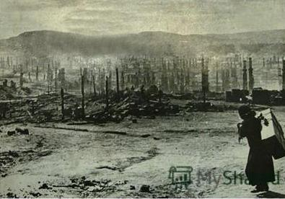
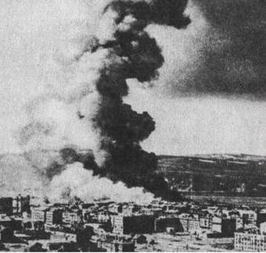
Всего же с 1941 по 1944 год на Мурманск было совершено 792 налета немецко-фашистской авиации, сброшено около 7 тысяч фугасных и 200 тысяч зажигательных бомб.

Slide 11
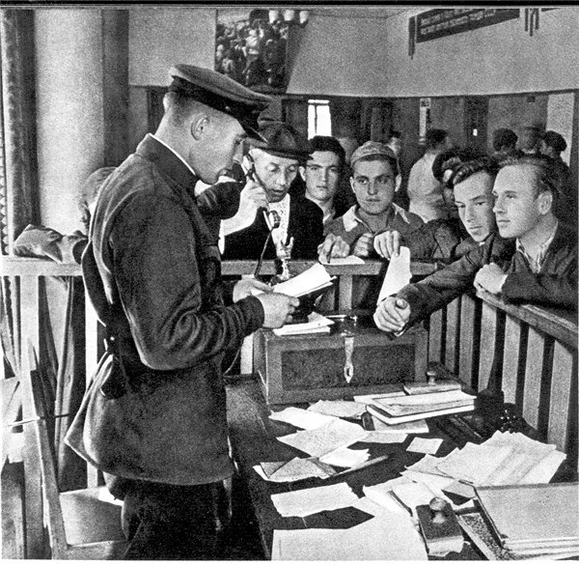
Уже в первый день войны в области было введено военное положение. В военных комиссариатах началась мобилизация военнообязанных, в военкоматы поступило 3500 заявлений добровольцев. На фронт ушел каждый шестой житель области – всего более 50 тысяч человек.

Slide 12
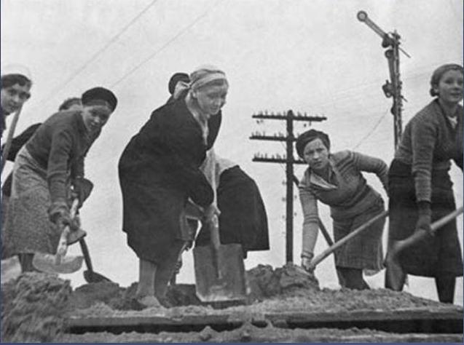
Около 30 тысяч человек было мобилизовано на военно-строительные работы. На подступах к Мурманску и Кандалакше было создано несколько поясов оборонительных сооружений, с участием населения велось массовое строительство щелей, траншей, бомбоубежищ.

Slide 13
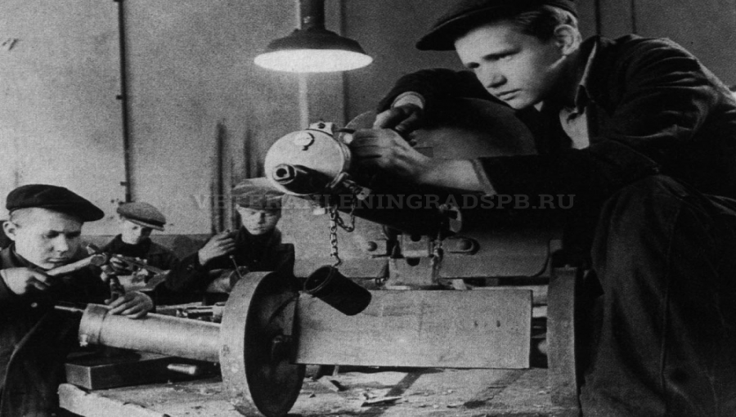
Заводы Мурманска, Кандалакши, Кировска, Мончегорска освоили выпуск автоматов, гранат, минометов, комбинатом «Апатит» было начато производство смеси для зажигательных бомб, судоремонтные мастерские изготовляли шлюпки, волокуши, горные сани, мебельная фабрика – лыжи.

Slide 14
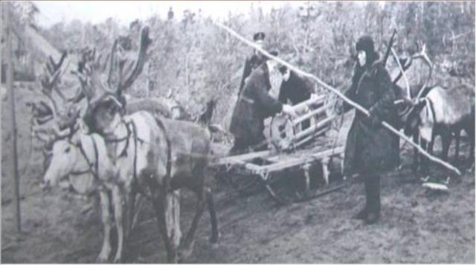
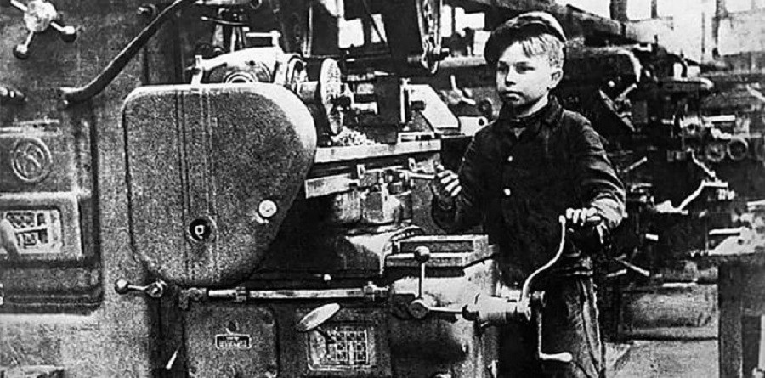
Оленеводческие колхозы предоставляли в распоряжение военного командования оленей и нарты, регулярно поставляли мясо, рыбу. Оставшиеся в области женщины, подростки и старики заменили на производстве ушедших на фронт мужчин. они осваивали новые профессии, выполняли нормы взрослых мужчин. рабочий день длился до 14 часов.

Slide 15
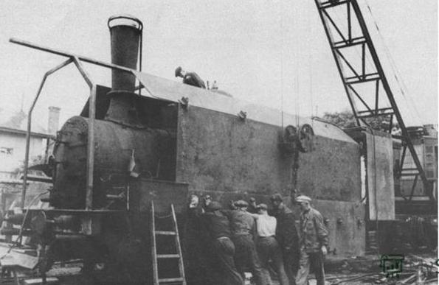
Вражеская авиация регулярно бомбила железную дорогу. За время военных действий на каждый километр магистрали было сброшено в среднем 120 бомб.

Slide 16
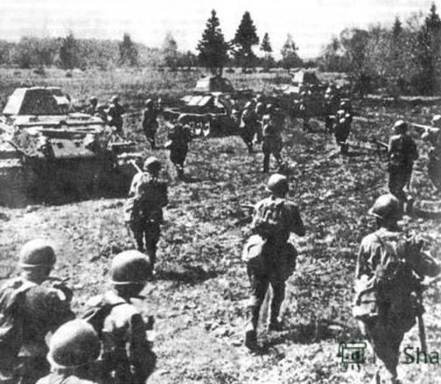
Главный удар противник наносил на Мурманском направлении.

Slide 17
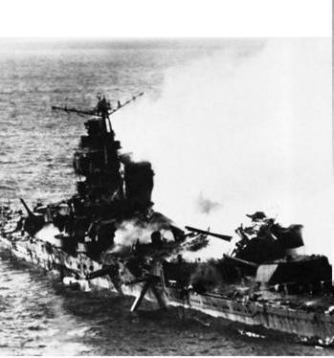
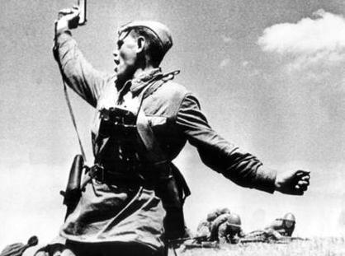
Им противостояла советская 14 армия , занимавшая оборону на Мурманском и Кандалакшском направлениях. В течении первой половины июля войска 14 армии, ведя тяжелые бои, остановили врага в 20 -30- километрах от границы. С моря 14 армию прикрывали корабли Северного флота.

Slide 18
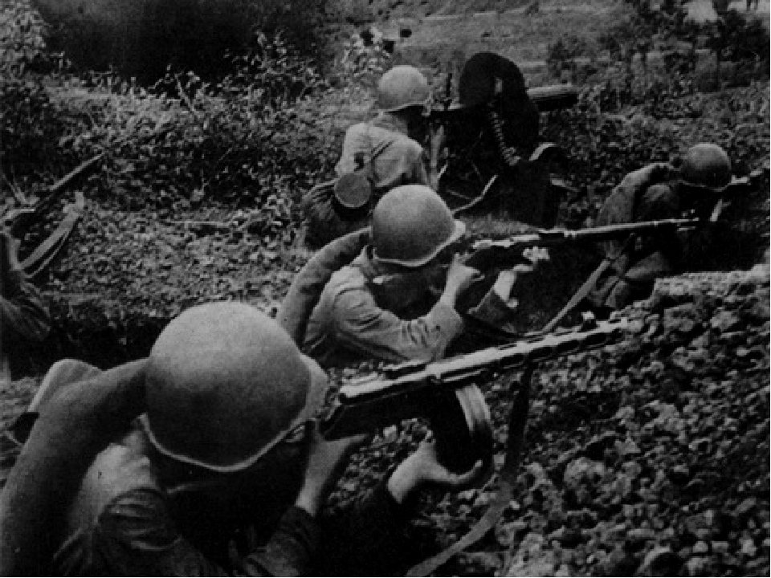
Активные боевые действия на Кольском Севере начались 29 нюня1941 года. Главный удар противник нанес на Мурманском направлении. В течении первой половины июля войска 14 армии, ведя тяжелые бои, остановила врага в 20-30 километрах от границы. Большую помощь воинам 14 армии оказали подразделения морской пехоты Северного флота. Удары морских десантов во фланг противнику 7 и 14 июля сыграли значительную роль в срыве планов фашистского командования.

Slide 19
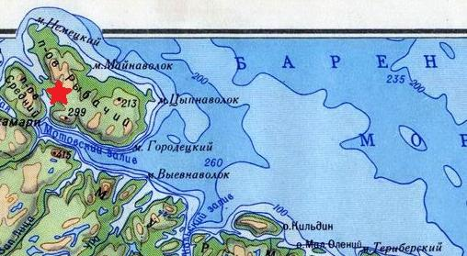
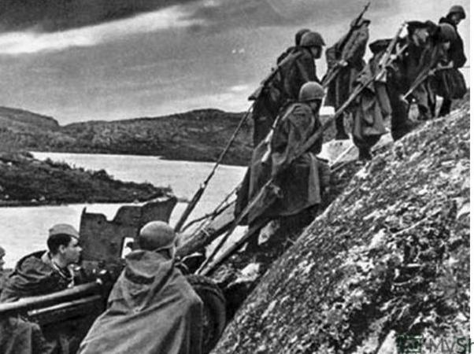
Полуостров Рыбачий стал непотопляемым линкором Заполярья и сыграл важную роль в защите Кольского залива и города Мурманска.

Slide 20
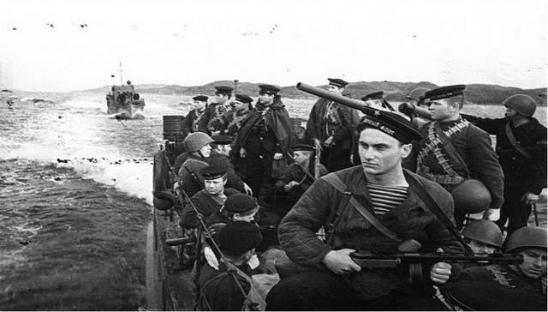
В годы Отечественной войны на Рыбачьем и в его прибрежных водах шли ожесточенные бои. Полуостров стал ключевым участком обороны на пути к Мурманску. За всю войну фашистам не удалось продвинуться на этом направлении ни на пядь, за что несгибаемый Рыбачий был назван Гранитным линкором. Почти четыре года фашисты не могли взять полуостров и прорваться к Мурманску.

Slide 21
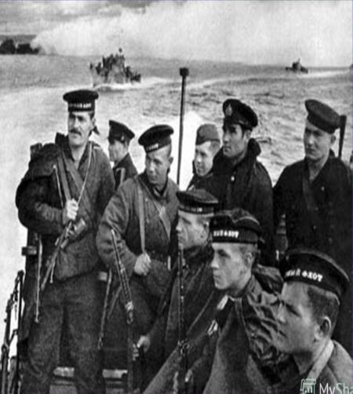
7 октября 1944 года части 14 армии и корабли Северного флота при поддержке авиации 7 – й воздушной армии и ВВС флота начали Петсамо-Киркинесскую наступательную операцию, имевшую целью полное изгнание немецко – фашистских захватчиков из Советского Заполярья.

Slide 22
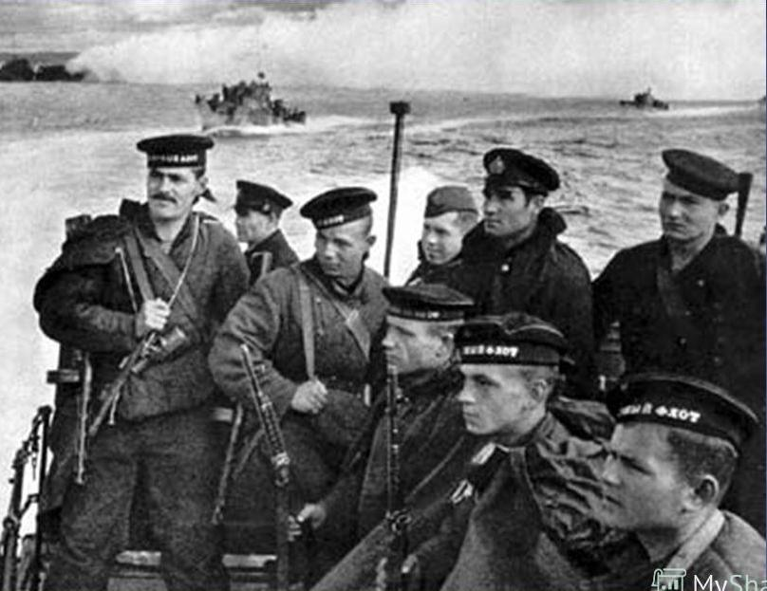

Slide 23
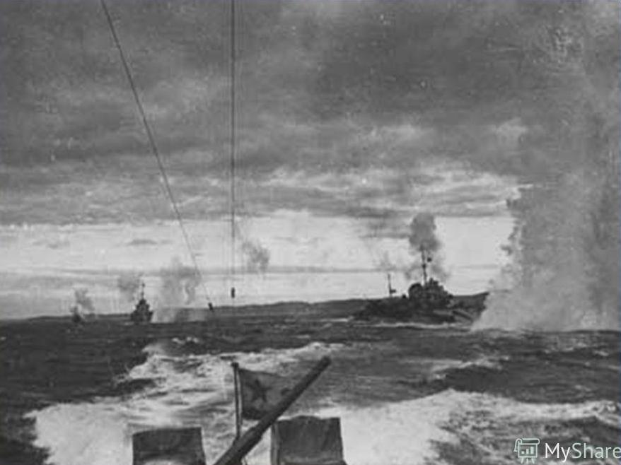

Slide 24
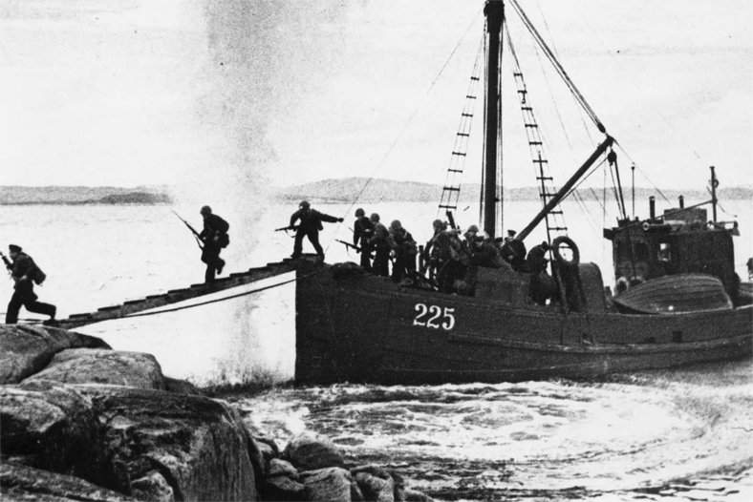

Slide 25
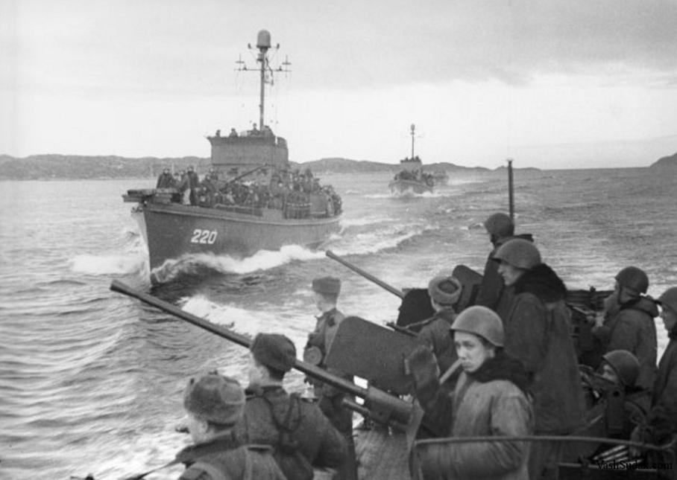

Slide 26
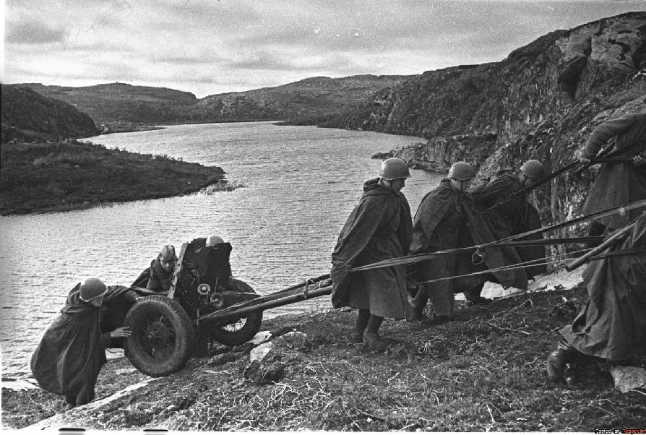

Slide 27
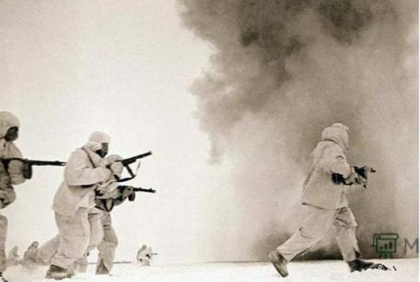
Фашистскому командованию не удалось достигнуть в Заполярье ни одной из поставленных целей. Здесь находился единственный участок советско-германского фронта, где вражеские войска были остановлены уже в нескольких десятках километров от линии государственной границы , а в отдельных местах противник даже не смог перейти границу .

Slide 28
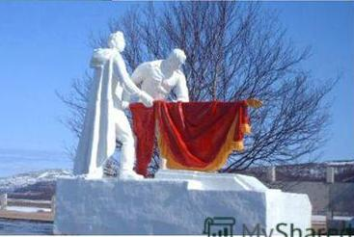
В долине реки Западная Лица на Кольском заливе - в Долине Славы (раньше ее называли Долиной смерти) - установлении мемориальный комплекс в честь защитников советского Заполярья.

Slide 29
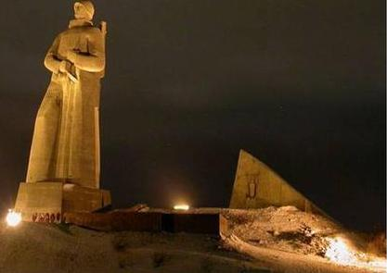
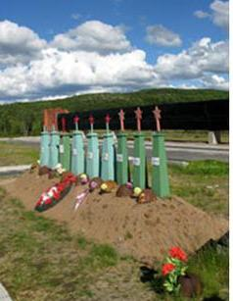
Самый знаменитый из них памятник советскому солдату, которого мурманчане назвали Алешей. В плащ – палатке с автоматом за плечом стоит «наш Алеша» спиной к городу, защищая его собой. Стоит лицом к заливу, смотрит на северо-запад на Долину Славы (Смерти), где прошли самые жестокие бои во время ВОВ на Кольском полуострове. Стоит солдат – герой на страже города –героя.

Slide 30
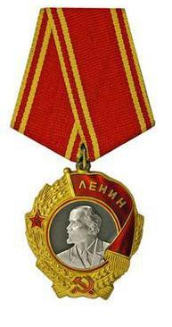
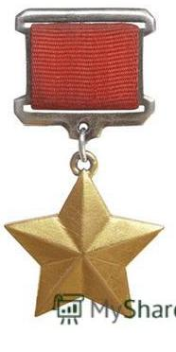
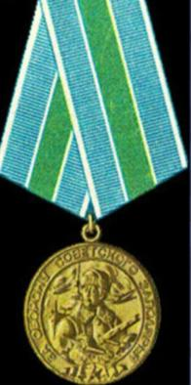
За мужество и стойкость, проявленные при защите Мурманска трудящимися города, воинами Советской Армии и Военно-Морского флота в годы Великой Отечественной войны, Указом Президиума Верховного Совета СССР от 6 мая 1985 года Мурманску было присвоено звание «Город – Герой» с вручением ордена Ленина и медали «Золотая Звезда». А также все солдаты, рабочие, защищавшие город, работавшие в городе во время войны были награждены медалями «За оборону Заполярья».

Slide 32
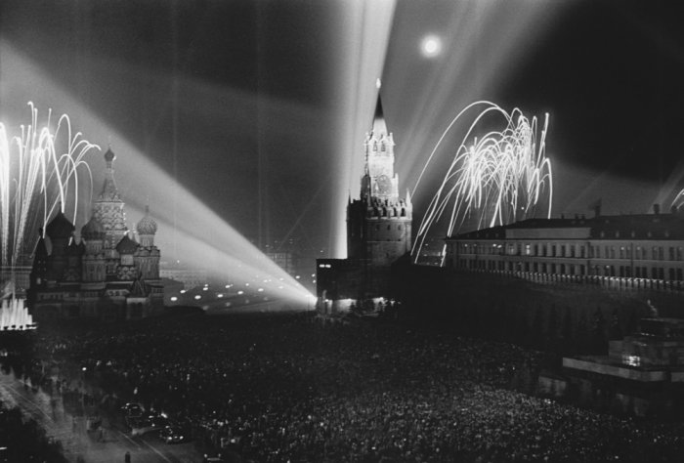
9 мая 1945 г.

